Slide 1
PROJETO FINAL
MÓDULO 1
Jefferson Lee Chan

Slide 2
AQUISIÇÃO DE DADOS
Arquivos de Excel
API
Web Scraping

Slide 3
Arquivos de Excel
Fonte: B3
Dados:
Composição da carteira Ibovespa
Lista das empresas divididas por setores da economia
Cerca de10 grandes setores
Cerca de 40 subsetores
Cerca de 90 segmentos
Total de 415 empresas listadas

Slide 4
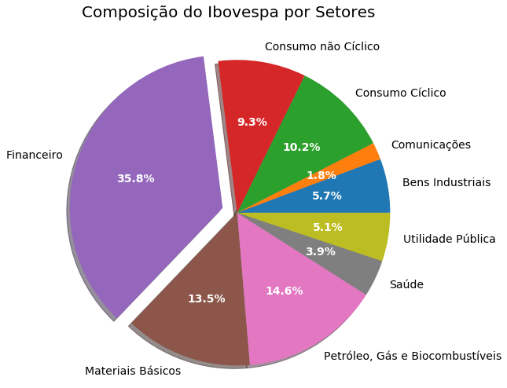

Slide 5
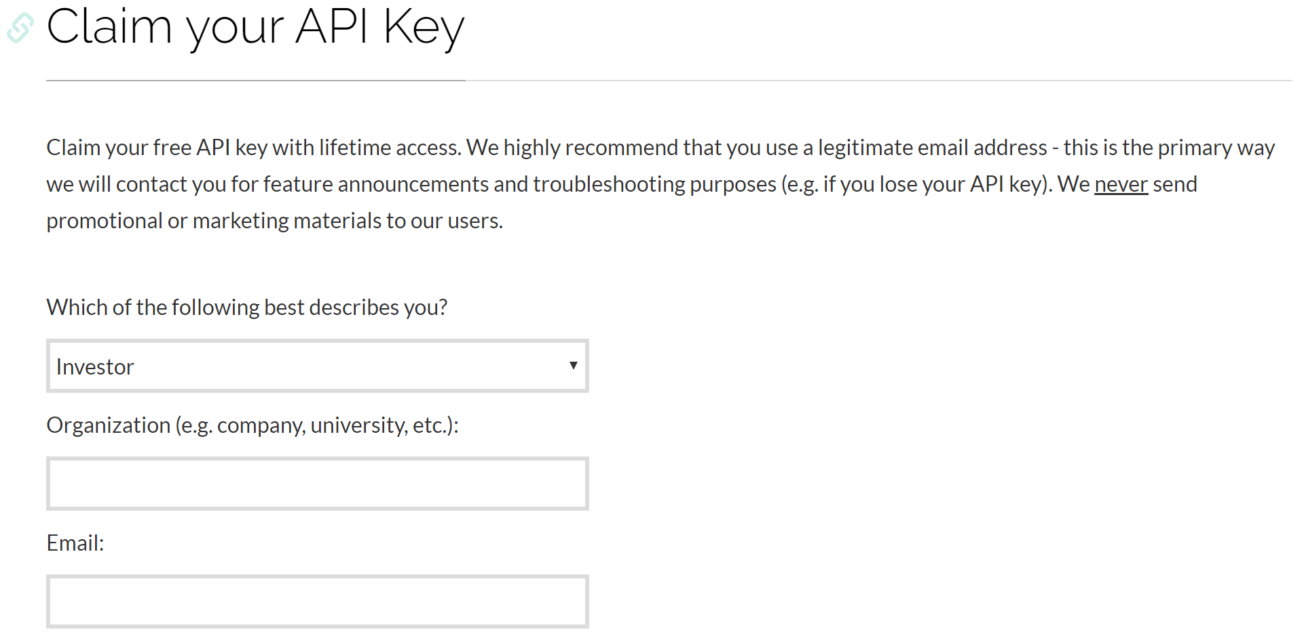
API do Alpha Vantage
Dados: série temporal mensal das ações
Token para API:

Slide 6
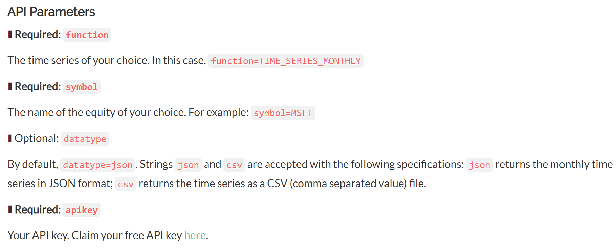
API do Alpha Vantage

Slide 7
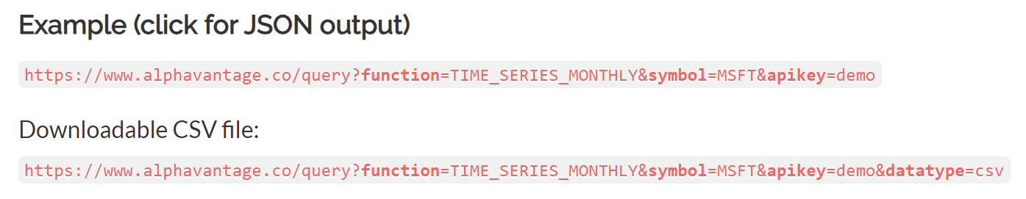
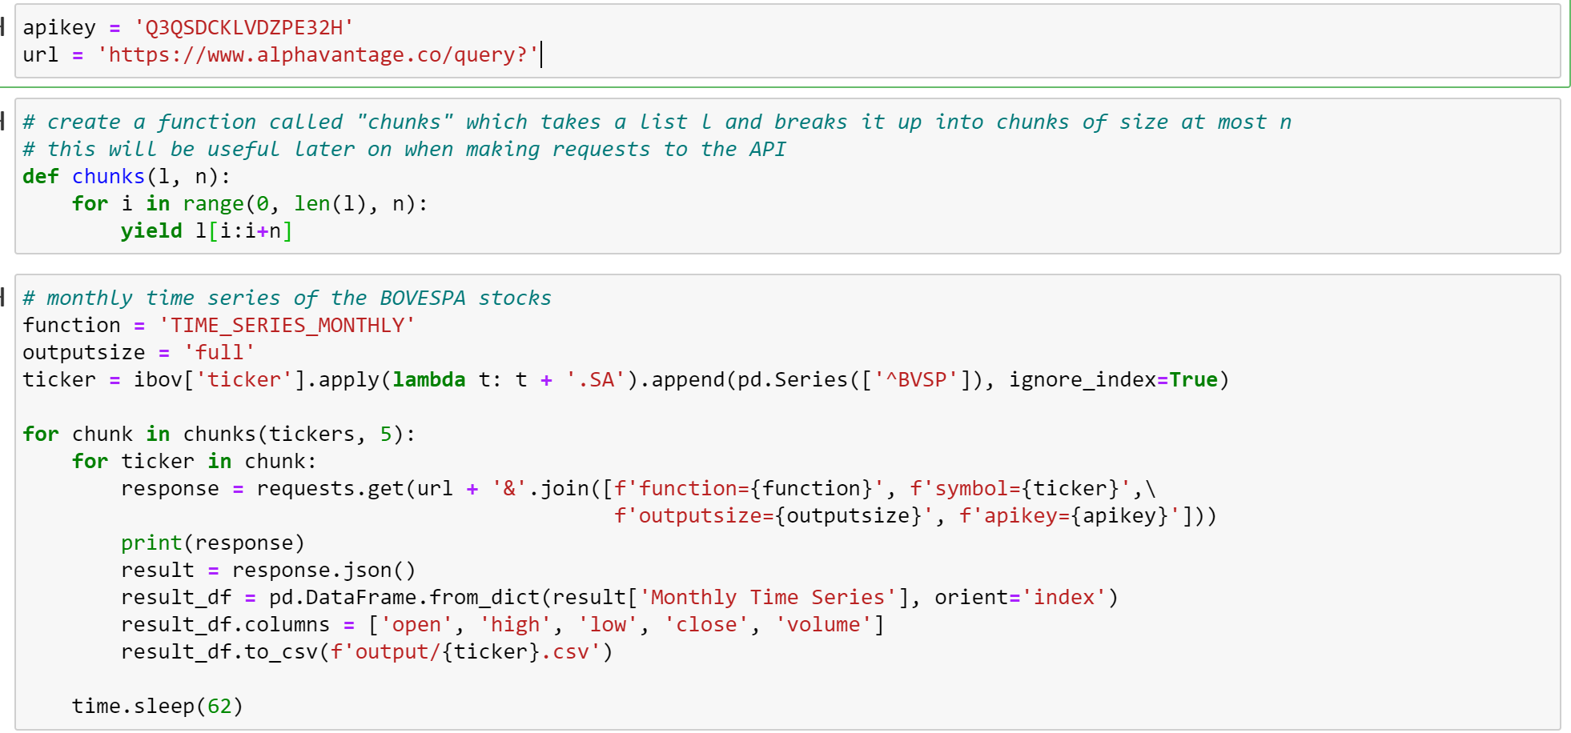
API do Alpha Vantage

Slide 8
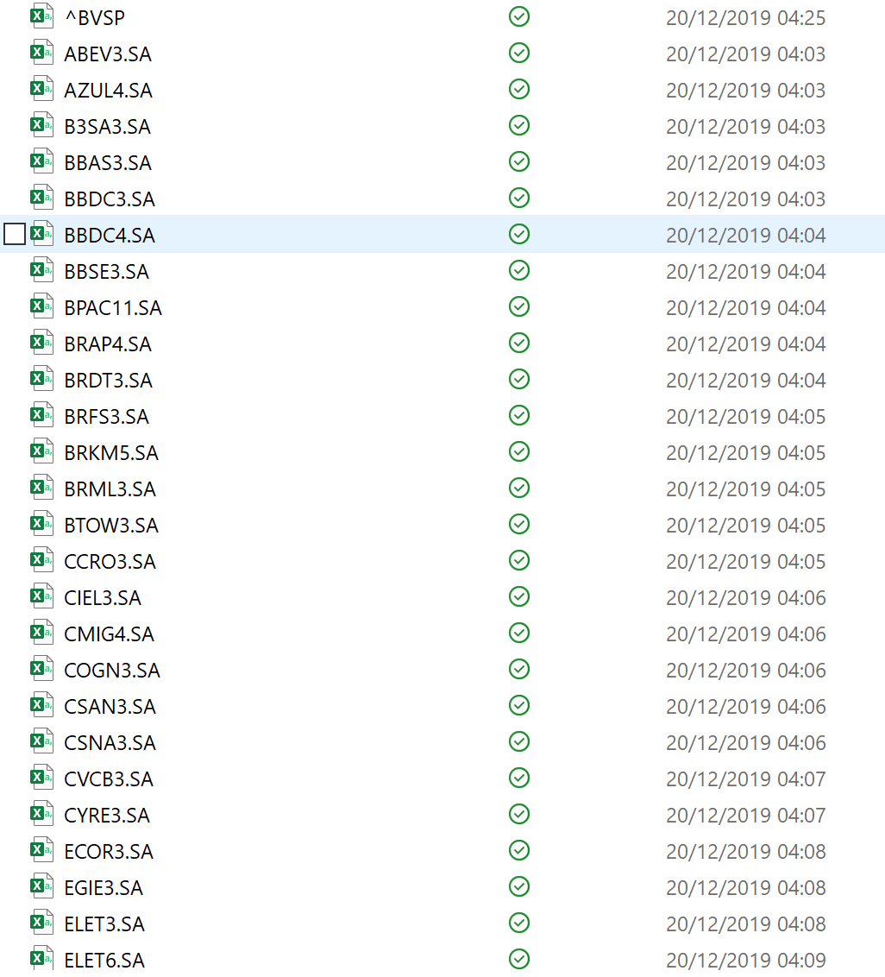
API do Alpha Vantage

Slide 9
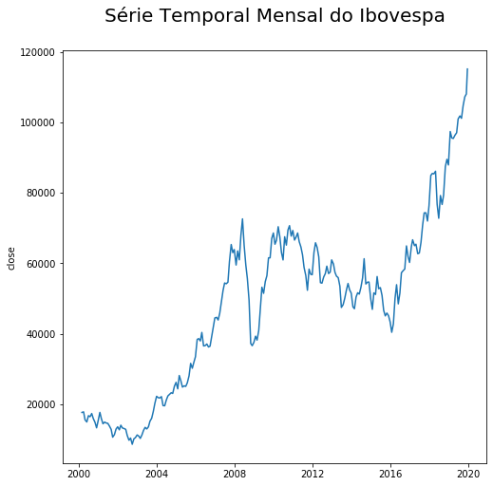

Slide 10
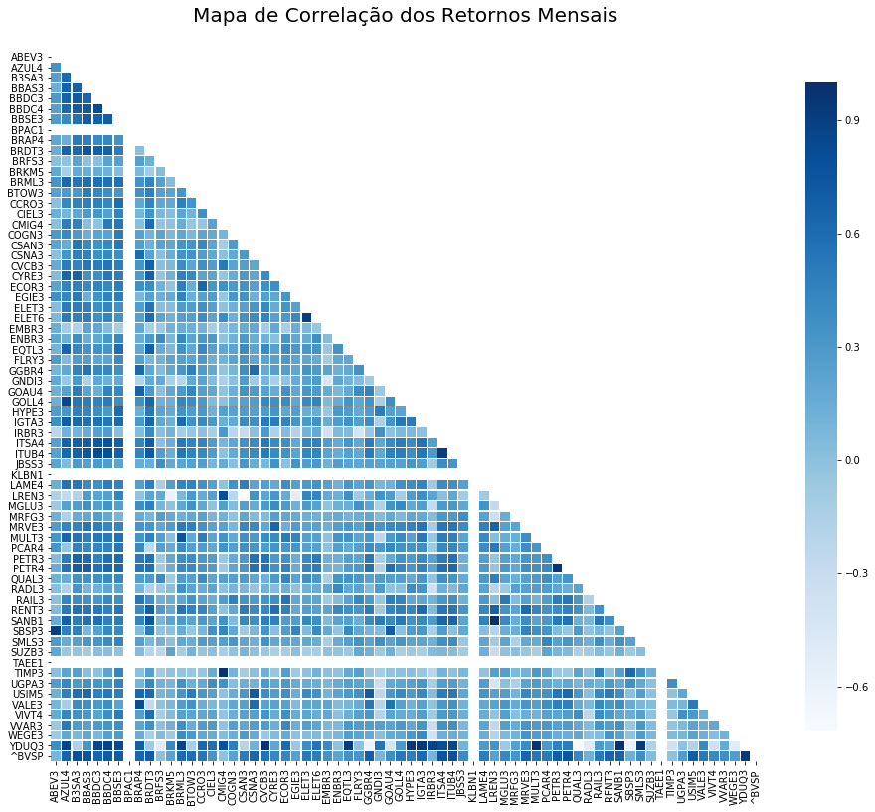

Slide 11
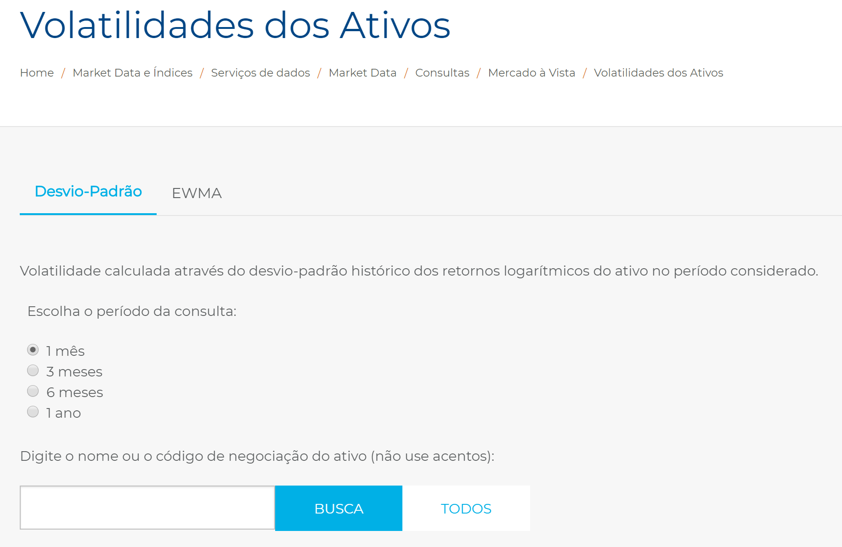
Web Scraping da B3
Dados: volatilidade mensal das ações
Dificuldades

Slide 12

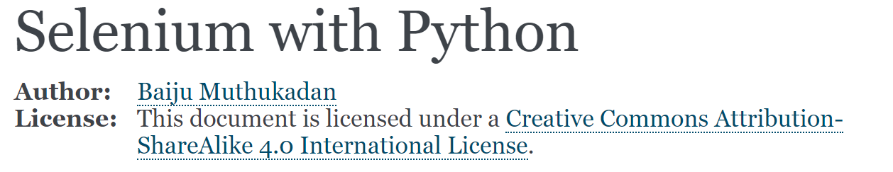
Web Scraping da B3
Solução: SELENIUM LIBRARY

Slide 13
